Slide 1
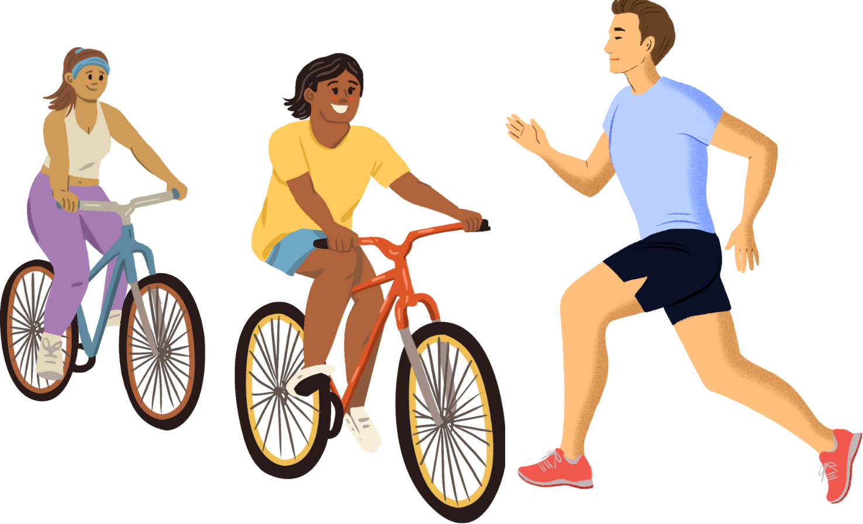



PROMOVAREA ACTIVITĂȚII FIZICE
-septembrie 2024-
ZILNIC UN PAS ÎN PLUS PENTRU SĂNĂTATE
Acest pliant se adresează adulților cu vârsta între 18-64 de ani
Ministerul
Sănătății
Institutul Național de
Sănătate Publică
Direcția de Sănătate
Publică Sibiu

Slide 2
MESAJE CHEIE
1. Fii activ în fiecare zi !
- Mergi pe jos sau cu bicicleta la și de la serviciu. - Coboară din mijloacele de transport în comun înainte de a ajunge la destinație. - Folosește scările în locul liftului. - Lucrează fizic în gospodărie. - Organizează pauze active la serviciu - exerciții de stretching în birou, plimbări, activități fizice de grup, concursuri sportive, de dans etc.
2. Practică în mod regulat activități fizice !
Activitate fizică MODERATĂ cel puțin 30 de minute pe zi: plimbări, grădinărit, activități casnice, urcat scări etc., chiar și în sesiuni de 10-15 minute. Activitate fizică INTENSĂ cel puțin 3 ori pe săptămână: înot, ciclism, alergare, sporturi cu mingea. Activități fizice de FORȚĂ 2-3 zile pe săptămână: exerciții cu greutăți, cu banda elastică, la aparate, flotări, abdomene etc.
3. Fii activ împreună cu prietenii și familia!
-Vei atinge obiectivele propuse cu sprijinul celor dragi . -Implică prietenii și/sau familia în practicarea activităților fizice.
4. Începe acum!
Alege activități fizice care îți fac plăcere și stabilește țeluri realiste. Integrează activitățile fizice în viața cotidiană. Începe cu activități mai ușoare , de ex. plimbări de 10 minute în 2-3 zile pe săptămână, apoi după câteva săptămâni crești durata la 15 minute, în ritm mai alert.
5. Întreabă medicul!
-Întreabă medicul despre activitățile fizice recomandate în diferite afecțiuni cronice! -Activitățile fizice de orice intensitate oferă beneficii pentru sănătate.

Slide 3
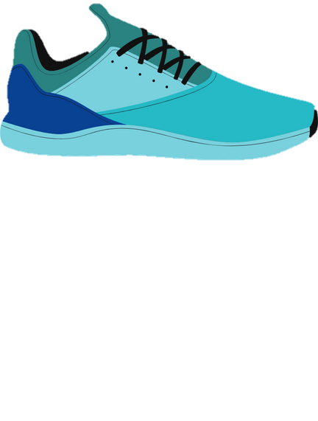



Motive pentru practicarea activităților fizice
Îți vei îmbunătăți aspectul fizic Vei scăpa de kilogramele în plus Te vei simți mai bine – vei avea mai multă energie Vei avea o stare de sănătate mai bună Vei avea mai multă încredere în tine
Factori/afecțiuni care necesită consult medical specializat și recomandarea practicării activităților fizice adecvate condiției medicale:
Prezența bolilor cardiovasculare severe sau a altor boli cronice Efectuarea activităților fizice viguroase, fără adaptare la nivelul de intensitate Creșterea marcată a tensiunii arteriale sau prezența mai multor factori de risc cardiovasculari Practică activități fizice după consultarea medicului curant !
Efecte pozitive ale activităților fizice (OMS):
Scad riscul de mortalitate Scad frecvența unor tipuri de cancere Scad frecvența hipertensiunii arteriale Scad riscul căderilor Scad declinul cognitiv prin îmbunătățirea memoriei, atenției, capacității de învățare Scad frecvența anxietății și depresiei Scad frecvența insomniilor Scad riscul de obezitate Scad frecvența diabetului zaharat de tip 2

Slide 4
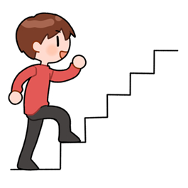

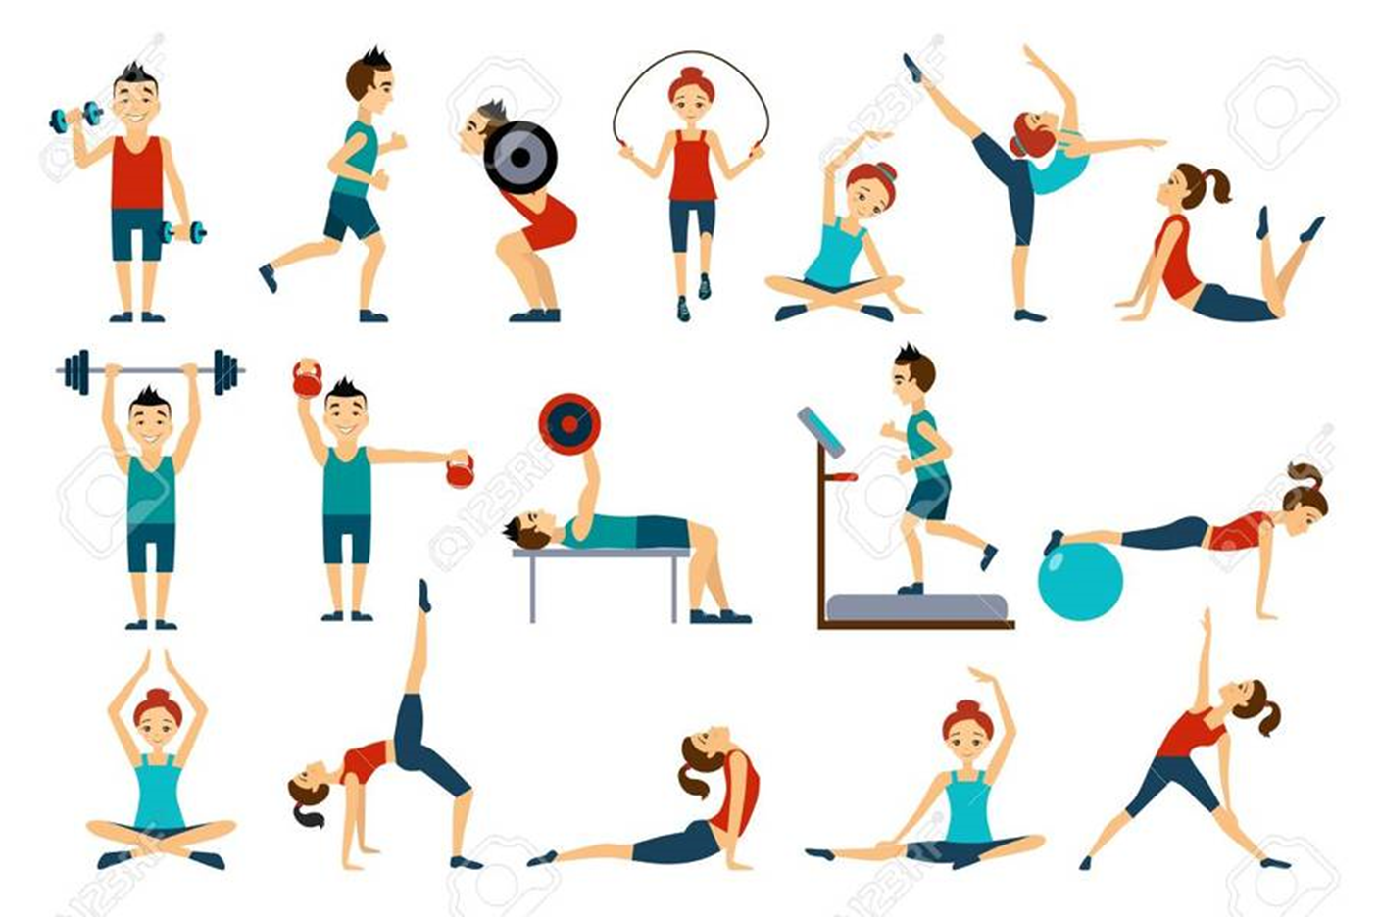
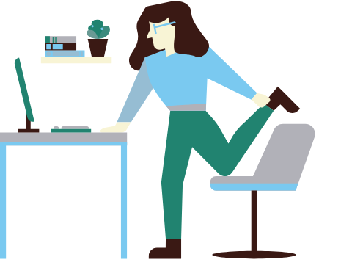
RECOMANDĂRILE ORGANIZAȚIEI MONDIALE A SĂNĂTĂȚII PENTRU ADULȚII CU VÂRSTA ÎNTRE 18-64 ANI
În cel puțin 2 zile pe săptămână activități de întărire musculară de intensitate cel puțin moderată
Cel puțin 150-300 minute de activitate fizică aerobă de intensitate moderată pe săptămână
SAU
Cel puțin 75-150 minute de activitate fizică aerobă de intensitate viguroasă pe săptămână
SAU
Săptămânal o combinație echivalentă
de activitate fizică de intensitate moderată și viguroasă
Activitate fizică AEROBĂ : contracții
 | dinamice ale grupurilor musculare mari.
Activitate fizică MODERATĂ – crește numărul bătăilor inimii; persoana poate vorbi, dar nu poate cânta în timpul activității fizice. | Exemple: mers în ritm rapid, dans, grădinărit, activități casnice, jocuri active, plimbatul animalelor domestice, munca în construcții, curățirea locuinței, căratul unor greutăți sub 20 kg
Activitate fizică VIGUROASĂ – crește numărul respirațiilor și al bătăilor inimii; persoana trebuie să facă o pauză de respirație după ce spune câteva cuvinte. | Exemple: alergat, urcatul unui deal, ciclism în ritm rapid, aerobic, înot, practicarea sporturilor (volei, fotbal etc.), munci agricole (săpat, cosit), căratul unor greutăți peste 20 kg.
Activitate fizică de ÎNTĂRIRE MUSCULARĂ- îmbunătățește forța musculară, rezistența și masa musculară. | Exemple: căratul cumpărăturilor, îndepărtarea zăpezii cu lopata, ridicarea copiilor, urcarea scărilor, utilizarea echipamentelor de exerciții fizice.
Fii activ la locul de muncă !
Deplasează-te pe jos sau cu bicicleta la și de la locul de muncă,
Coboară cu 1-2 stații de autobuz înainte de destinație
Folosește scările în locul liftului,
Fă plimbări scurte în ritm alert în timpul pauzelor,
Ia pauze scurte de stretching (întinderea mușchilor) la birou
Material realizat în cadrul subprogramului de evaluare şi promovare a sănătății şi educație pentru sănătate al Ministerului Sănătății, pentru distribuție gratuită

